Slide 1
하드웨어 설계
이상호
이성대
이용석
정상범

Slide 2
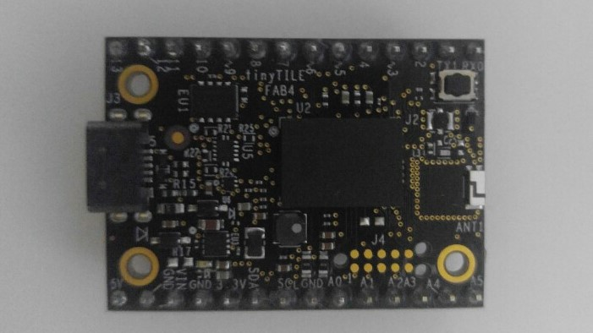
H/W 구성
Tinytile
크기 : 35(mm) x 25(mm)
동작 전압 : 3.3V

Slide 3
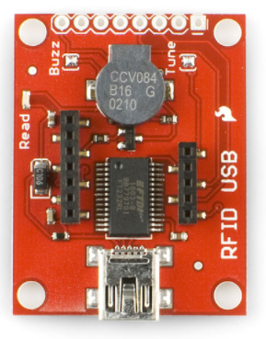
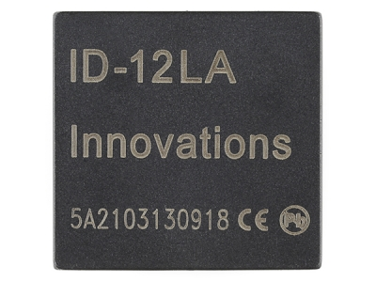
H/W 구성
RFID USB Reader , ID-12LA
크기 : 40(mm) x 30(mm) / 20(mm) x 25(mm)
동작 전압 : 5V
USB Reader에 ID-12LA 연결하여 사용
보드와 Serial 통신하여 데이터를 주고 받는다.

Slide 4
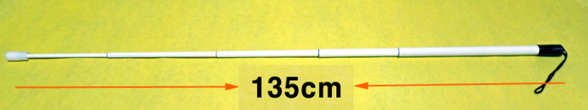
H/W 구성
시각장애인용 지팡이
크기 : 접었을 때 약 33cm, 폈을 때 135cm

Slide 5
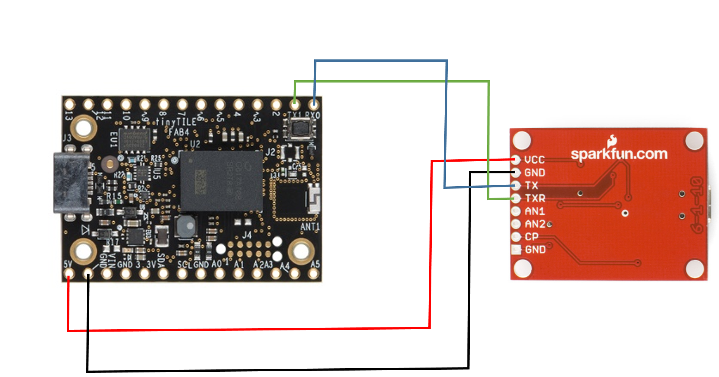
Pin 연결
Tinytile | ID-12LA + USB Reader
5V | VCC
GND | GND
RX(D0) | TX
TX(D1) | TXR

Slide 6
전원공급
전압 : 5V
약 5분간 측정
Tag 읽지 않았을 때 0.55W
Tag를 읽을 경우 약 1.1W 까지 상승
보조배터리 출력 : 5V-1A
정격 : 3.7V
5000mAh 기준 최대 30시간 정도 사용가능

Slide 7

H/W 구상도
보조배터리 거치공간
선
보드
모듈

Slide 8
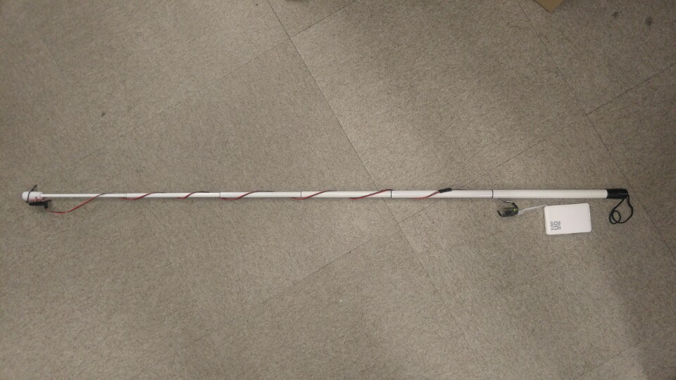
H/W 프로토타입

